Slide 1
Verein Geschichte Thierachern
Vereinskonzept

Slide 2
Der Verein Geschichte Thierachern
Gegründet am 05. Dezember 2017
Anlass:
Die damalige Arbeitsgruppe «Historisches Thierachern» (heute der Verein Geschichte Thierachern) hat im Auftrag der Einwohnergemeinde das Buch «Thierachern – eine Reise durch Raum und Zeit» geschaffen und 2019 veröffentlicht
Bewahren und pflegen der viele historischen Dokumente und Daten, die im Buch nicht berücksichtigt werden konnten, aber für die Geschichte von Thierachern wichtig sind

Slide 3
Vereins-Statuten
Artikel 2:
Der Verein bezweckt:
Die Erforschung und Aufarbeitung der Geschichte der Gemeinde Thierachern
Die Veröffentlichung in Buchform, in Ausstellungen, im Internet und in anderen geeigneten Medien
Die Beschaffung der finanziellen Mittel für seine Aktivitäten

Slide 4
Konzept
Daten aus verschiedenen Quellen sammeln
Herausfiltern der historischen Daten
Ordnen, strukturieren, zuordnen
Elektronische Archivierung
Physische Ablage
Archivierung, Bewirtschaftung
Publikationen, Vorträge, Führungen

Slide 5
Dokumentation
Erfassung

Slide 6
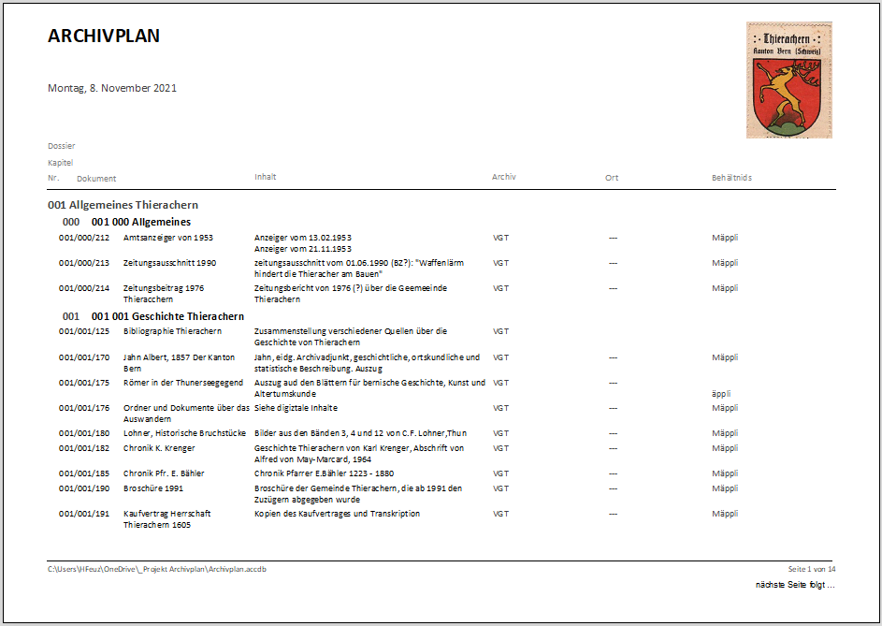
Dokumentation
Archivlisten

Slide 7
Mitglied werden
Artikel 3 der Vereinsstatuten:
Erwerb:
Natürliche und juristische Personen sowie Körperschaften des öffentlichen Rechts können auf Gesuch hin als Vereinsmitglieder aufgenommen werden
Der Vorstand entscheidet über die Aufnahme aufgrund einer schriftlichen Beitrittserklärung. Er kann den Beitritt ohne Angaben von Gründen ablehnen

Slide 8
Beitrittserklärung
Ja, ich möchte Mitglied werden:
Name, Vorname:
Adresse:
PLZ Ort:
Tel.:
Mobile:
Mail:
Senden an: Verein Geschichte Thierachern
per Adresse Alfred Schneiter
Eggplatz 4a
3634 Thierachern

